Slide 1
Бюджет для граждан
Старооскольского
городского округа на
2018 год и плановый
период 2019-2020 годов

Slide 2
Уважаемые жители
Старооскольского городского округа!
Вашему вниманию предлагается бюджет Старооскольского городского округа на 2018 год и на плановый период 2019-2020 годов .
В настоящее время обеспечение открытости и прозрачности бюджетного процесса является одним из ключевых направлений деятельности органов местного самоуправления.
Для того, чтобы каждый житель Старооскольского городского округа мог получить информацию о бюджете Старооскольского городского округа на 2018 год и на плановый период 2019-2020 годов, бюджет размещен на официальном сайте Старооскольского городского округа oskolregion.ru и опубликован в газете «Зори».
Мы постарались доступно отразить основные параметры бюджета Старооскольского городского округа на 2018 год и на плановый период 2019-2020 годов.
Надеемся, что информация о бюджете, представленная в информативной и компактной форме, позволит вам углубить свои знания о бюджете и создать основы для активного участия в бюджетном процессе городского округа.

Slide 3
Что такое бюджет?
ДОХОДЫ
это поступающие в бюджет денежные средства (налоги юридических и физических лиц, административные платежи и сборы, безвозмездные поступления)
РАСХОДЫ
это выплачиваемые из бюджета денежные средства (социальные выплаты населению, содержание муниципальных учреждений (образование, культура, физическая культура и спорт и другие), капитальное строительство и другие)
БЮДЖЕТ (от старонормандского bougette – кошель, сумка, кожаный мешок) – форма образования и расходования денежных средств, предназначенных для финансового обеспечения задач и функций государства и местного самоуправления
превышение доходов над расходами образует положительный остаток бюджета
ПРОФИЦИТ
если расходная часть бюджета превышает доходную, то бюджет формируется с
ДЕФИЦИТОМ
Сбалансированность бюджета по доходам и расходам – основополагающее требование, предъявляемое к органам, составляющим и утверждающим бюджет

Slide 4
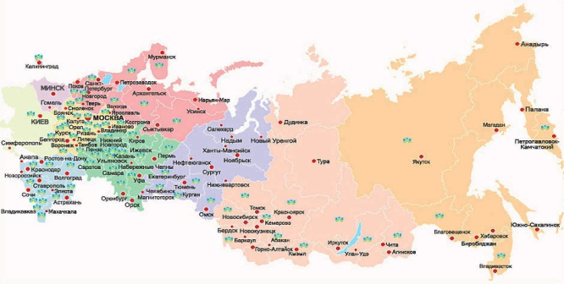
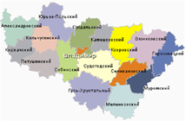
Какие бывают бюджеты?
Бюджет семьи
Бюджет организаций
Бюджеты публично-правовых образований
Российской Федерации
(федеральный бюджет, бюджеты государственных внебюджетных фондов РФ)
субъектов
Российской Федерации
(региональные бюджеты, бюджеты территориальных фондов ОМС)
муниципальных образований
(местные бюджеты)

Slide 5
Основы составления проекта бюджета Старооскольского городского округа
Бюджетное послание Президента Российской Федерации
Прогноз
социально-экономического развития
городского округа
Бюджетный прогноз
Основные направления бюджетной политики и налоговой политики
Муниципальные программы
Составление бюджета Старооскольского городского округа

Slide 6
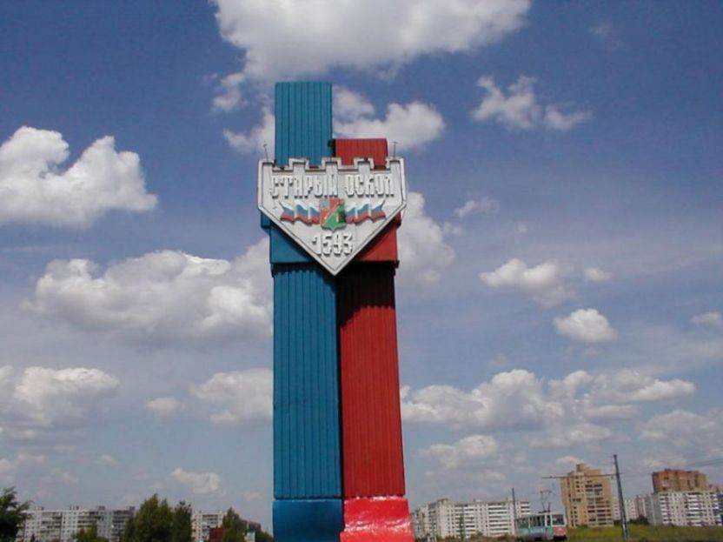
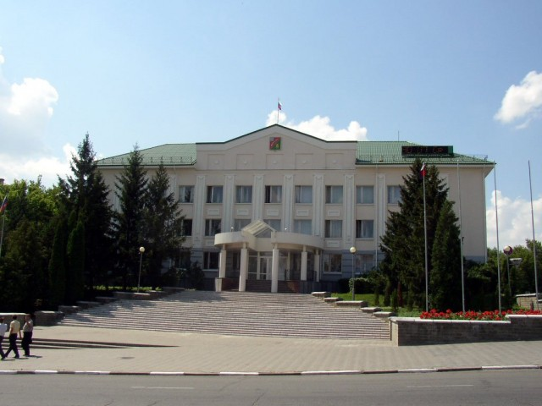
Основные показатели социально – экономического развития Старооскольского городского округа
- 260,524 тыс. чел. - численность населения на 01.01.2018 года
- 0,54% - уровень регистрируемой безработицы к экономически активному населению на 01.01.2018 года
- 33 889,6 руб. – среднемесячная заработная плата по крупным и средним организациям

Slide 7
Основные параметры бюджета Старооскольского городского округа на 2018 год и на плановый период 2019-2020 годов
тыс.руб.
Наименование | Утвержденный бюджет 2018 год | Утвержденный бюджет 2019 год | Утвержденный бюджет 2020 год
Доходы - всего | 6 750 827 | 6 113 489 | 6 235 181
в том числе:
- налоговые доходы | 2 352 536 | 2 410 729 | 2 476 021
- неналоговые доходы | 490 051 | 469 168 | 467 430
- безвозмездные поступления | 3 908 240 | 3 233 592 | 3 291 730
Расходы - всего, | 7 009 611 | 6 326 956 | 6 433 617
в том числе:
- непрограммные расходы | 338 974 | 324 738 | 329 539
- программные расходы | 6 670 637 | 6 002 218 | 6 104 078
Дефицит (-), профицит(+) | -258 784 | - 213 476 | -198 436
Размер резервного фонда Старооскольского городского округа | 3 300 | 3 300 | 3 300
Размер Дорожного фонда Старооскольского городского округа | 689 188 | 128 602 | 130 868
Предельный объем муниципального долга Старооскольского городского округа | 1 200 9597 | 1 402 601 | 1 589 212
Объем расходов на обслуживание муниципального внутреннего долга Старооскольского городского округа | 34 200 | 27 136 | 27 136

Slide 8
Основные параметры бюджета Старооскольского городского округа на 2018 год
Дорожное хозяйство
689 188 тыс. руб.
Налоговые доходы
2 352 536 тыс. руб.
Доходы бюджета –
6 750 827 тыс. руб.
Жилищно-коммунальное хозяйство
463 356 тыс. руб.
БЮДЖЕТ
Образование
3 312 383 тыс. руб.
Неналоговые доходы
490 051 тыс. руб.
Культура и кинематография
372 639 тыс. руб.
Социальная политика
1 378 519 тыс. руб.
Безвозмездные поступления
3 908 240 тыс. руб.
Расходы бюджета –
7 009 611 тыс. руб.
Физическая культура и спорт
151 209 тыс. руб.
Другие расходы
642 317 тыс. руб.

Slide 9
Основные параметры бюджета Старооскольского городского округа на 2019 год
Дорожное хозяйство
128 602 тыс. руб.
Налоговые доходы
2 410 729 тыс. руб.
Доходы бюджета –
6 113 489 тыс. руб.
Жилищно-коммунальное хозяйство
444 804 тыс. руб.
БЮДЖЕТ
Образование
3 329 970 тыс. руб.
Неналоговые доходы
469 168 тыс. руб.
Культура и кинематография
333 483 тыс. руб.
Социальная политика
1 324 322 тыс. руб.
Безвозмездные поступления
3 233 592 тыс. руб.
Расходы бюджета –
6 326 956
тыс. руб.
Физическая культура и спорт
142 759 тыс. руб.
Другие расходы
623 016 тыс. руб.

Slide 10
Основные параметры бюджета Старооскольского городского округа на 2020 год
Дорожное хозяйство
130 868 тыс. руб.
Налоговые доходы
2 476 021 тыс. руб.
Доходы бюджета –
6 235 181 тыс. руб.
Жилищно-коммунальное хозяйство
373 034 тыс. руб.
БЮДЖЕТ
Образование
3 452 255 тыс. руб.
Неналоговые доходы
467 430 тыс. руб.
Культура и кинематография
332 273 тыс. руб.
Социальная политика
1 363 500 тыс. руб.
Безвозмездные поступления
3 291 730 тыс. руб.
Расходы бюджета –
6 433 617
тыс. руб.
Физическая культура и спорт
147 756 тыс. руб.
Другие расходы
633 931 тыс. руб.

Slide 11
Доходы бюджета Старооскольского городского округа
Доходы бюджета городского округа образуются за счет налоговых и неналоговых доходов, а также за счет безвозмездных поступлений.
Доходы бюджета
Налоговые доходы – поступления в бюджет от уплаты налогов, установленных Налоговым кодексом РФ
Неналоговые доходы – поступления от уплаты пошлин и сборов, установленных законодательством РФ, штрафов за нарушение законодательства, доходов от использования и продажи имущества
Безвозмездные поступления - это поступления из бюджетов других уровней (межбюджетные трансферты) и финансовая помощь от физических и юридических лиц

Slide 12
Межбюджетные трансферты (безвозмездные поступления)
Межбюджетные трансферты (безвозмездные поступления) - это средства одного бюджета бюджетной системы РФ, перечисляемые другому бюджету бюджетной системы РФ.
Формы межбюджетных трансфертов
Дотации - межбюджетные трансферты, предоставляемые на безвозмездной и безвозвратной основе без установления направлений и (или) условий их использования
Субвенции - бюджетные средства, предоставляемые бюджету другого уровня бюджетной системы РФ в целях финансового обеспечения расходных обязательств субъектов РФ и (или) муниципальных образований, возникающих при выполнении полномочий РФ, переданных для осуществления органам государственной власти субъектов Российской Федерации и (или) органам местного самоуправления в установленном порядке.
Субсидии - бюджетные средства, предоставляемые бюджету другого уровня бюджетной системы РФ, в целях софинансирования расходных обязательств, возникающих при выполнении полномочий органов местного самоуправления по вопросам местного значения

Slide 13
Доходная часть бюджета Старооскольского городского округа на 2018 год
Общий объем –6 750 827 тыс. руб.
Налоговые доходы
2 352 536 тыс. руб.
Неналоговые доходы
490 051 тыс. руб.
Безвозмездные перечисления 3 908 240 тыс.руб.
Налог на доходы физических лиц –
671 539 тыс. руб.
Доходы от оказания платных услуг (работ) и компенсации затрат государства –5 629 тыс. руб.
Субсидии – 809 273 тыс. руб.
Налог на имущество физических лиц –100 536 тыс. руб.
Плата за негативное воздействие на окружающую среду –31 358 тыс. руб.
Земельный налог 1 288 631 тыс. руб.
Доходы от продажи материальных и нематериальных активов –
24 000 тыс. руб.
Субвенции – 3 096 100 тыс. руб.
Единый налог на вмененный доход для отдельных видов деятельности –
176 417 тыс. руб.
Единый сельскохозяйственный налог –2 533 тыс. руб.
Доходы от использования имущества, находящегося в государственной и муниципальной собственности –
353 094 тыс. руб.
Налог, взимаемый в связи с применением патентной системы налогообложения – 7 471 тыс. руб.
Иные межбюджетные трансферты– 2 867 тыс. руб.
Штрафы, санкции, возмещение ущерба– 18 235 тыс. руб.
Акцизы по подакцизным товарам (продукции) –34 717 тыс. руб.
Прочие неналоговые доходы–
57 735 тыс. руб.
Государственная пошлина –
70 692 тыс. руб.

Slide 14
Доходная часть бюджета Старооскольского городского округа на 2019 год
Общий объем –6 113 489 тыс. руб.
Налоговые доходы
2 410 729 тыс. руб.
Неналоговые доходы
469 168 тыс. руб.
Безвозмездные перечисления 3 233 592 тыс. руб.
Налог на доходы физических лиц –
712 802 тыс. руб.
Доходы от оказания платных услуг (работ) и компенсации затрат государства –5 639 тыс. руб.
Субсидии –104 738 тыс. руб.
Налог на имущество физических лиц –104 557 тыс. руб.
Плата за негативное воздействие на окружающую среду –32 612 тыс. руб.
Земельный налог 1 289 000 тыс. руб.
Доходы от продажи материальных и нематериальных активов –
21 000 тыс. руб.
Субвенции –3 125 987 тыс. руб.
Единый налог на вмененный доход для отдельных видов деятельности –
183 474 тыс. руб.
Единый сельскохозяйственный налог –2 634 тыс. руб.
Доходы от использования имущества, находящегося в государственной и муниципальной собственности –
333 217 тыс. руб.
Налог, взимаемый в связи с применением патентной системы налогообложения –7 770 тыс. руб.
Иные межбюджетные трансферты– 2 867 тыс. руб.
Штрафы, санкции, возмещение ущерба– 18 964 тыс. руб.
Акцизы по подакцизным товарам (продукции) –36 972 тыс. руб.
Прочие неналоговые доходы–
57 736 тыс. руб.
Государственная пошлина –
73 520 тыс. руб.

Slide 15
Доходная часть бюджета Старооскольского городского округа на 2020 год
Общий объем –6 235 181 тыс. руб.
Налоговые доходы
2 476 021 тыс. руб.
Неналоговые доходы
467 430 тыс. руб.
Безвозмездные перечисления 3 291 730 тыс. руб.
Налог на доходы физических лиц –
760 814 тыс. руб.
Доходы от оказания платных услуг (работ) и компенсации затрат государства –5 649 тыс. руб.
Субсидии – 39 244 тыс. руб.
Налог на имущество физических лиц –108 739 тыс. руб.
Плата за негативное воздействие на окружающую среду –33 916 тыс. руб.
Земельный налог – 1 289 000 тыс. руб.
Доходы от продажи материальных и нематериальных активов –
19 000 тыс. руб.
Субвенции –3 249 619 тыс. руб.
Единый налог на вмененный доход для отдельных видов деятельности –
190 813 тыс. руб.
Единый сельскохозяйственный налог –2 739 тыс. руб.
Доходы от использования имущества, находящегося в государственной и муниципальной собственности –
331 405 тыс. руб.
Налог, взимаемый в связи с применением патентной системы налогообложения – 8 081 тыс. руб.
Иные межбюджетные трансферты– 2 867 тыс. руб.
Штрафы, санкции, возмещение ущерба– 19 723 тыс. руб.
Акцизы по подакцизным товарам (продукции) –39 375 тыс. руб.
Прочие неналоговые доходы–
57 737 тыс. руб.
Государственная пошлина –
76 460 тыс. руб.

Slide 16
Расходы бюджета Старооскольского городского округа на 2018 год и на плановый период 2019-2020 годов
Расходы бюджета – денежные средства, направляемые на финансовое обеспечение задач и функций государства и местного самоуправления.
Расходы
программные расходы –
2018 год-
6 670 637 тыс. руб.
непрограммные расходы –
2018 год -
338 974 тыс. руб.
всего расходы –
2018 год -
7 009 611 тыс. руб.
2019 год–
6 002 218 тыс. руб.
2019 год –
324 738 тыс. руб.
2019 год–
6 326 956 тыс. руб.
2020 год –
6 104 078 тыс. руб.
2020 год –
329 539 тыс. руб.
2020 год –
6 433 617 тыс. руб.

Slide 17
Структура расходной части бюджета Старооскольского городского округа
Наименование | 2018 год |  | 2019 год |  | 2020 год
 | Сумма, тыс. руб. | Удельный вес, % | Сумма, тыс. руб. | Удельный вес, % | Сумма, тыс. руб. | Удельный вес, %
Программные расходы | 6 670 637 | 95,2 | 6 002 218 | 94,9 | 6 104 078 | 94,9
Непрограммные расходы | 338 974 | 4,8 | 324 738 | 5,1 | 329 539 | 5,1
Итого расходов | 7 009 611 | 100,0 | 6 326 956 | 100,0 | 6 433 617 | 100,0

Slide 18
Программно-целевое планирование бюджета
Старооскольского городского округа
Перечень муниципальных программ Старооскольского городского округа:
Обеспечение безопасности жизнедеятельности населения Старооскольского городского округа на 2015-2020 годы
Развитие образования Старооскольского городского округа на 2015 – 2020 годы
Молодость Белгородчины на территории Старооскольского городского округа на 2015-2020 годы
Развитие культуры и искусства Старооскольского городского округа на 2015-2020 годы
Обеспечение населения Старооскольского городского округа жильем на 2015-2020 годы
Социальная поддержка граждан в Старооскольском городском округе на 2015-2020 годы
Развитие физической культуры и спорта в Старооскольском городском округе на 2015-2020 годы
Развитие системы обеспечения жителей Старооскольского городского округа информацией по вопросам осуществления местного самоуправления в 2015-2020 годах
Развитие экономического потенциала, формирование благоприятного предпринимательского климата и содействие занятости населения в Старооскольском городском округе на 2015-2020 годы
Развитие сельского хозяйства и рыбоводства в Старооскольском городском округе на 2015-2020 годы
Устойчивое развитие сельских территорий Старооскольского городского округа на 2015-2020 годы
Развитие системы жизнеобеспечения Старооскольского городского округа на 2015-2020 годы
Содержание дорожного хозяйства, организация транспортного обслуживания населения на 2015-2020 годы
Совершенствование имущественно - земельных отношений и лесного хозяйства в Старооскольском городской округе на 2015-2020 годы
Формирование и развитие системы муниципальной кадровой политики в Старооскольском городском округе на 2015-2020 годы
Развитие деятельности по государственной регистрации актов гражданского состояния в Старооскольском городском округе на 2015-2020 годы
Формирование современной городской среды на территории Старооскольского городского округа на 2018-2022 годы

Slide 19
Планирование расходов по муниципальным программам
Старооскольского городского округа в 2018-2020 годах
Наименование программы | План, 2018 год тыс. руб. | План, 2019 год тыс. руб. | План, 2020 год тыс. руб.
ВСЕГО | 6 670 637 | 6 002 218 | 6 104 078
Муниципальная программа «Обеспечение безопасности жизнедеятельности населения Старооскольского городского округа на 2015-2020 годы» | 64 143 | 57 734 | 59 588
Муниципальная программа «Развитие образования Старооскольского городского округа на 2015 – 2020 годы» | 3 363 912 | 3 381 107 | 3 502 825
Муниципальная программа «Молодость Белгородчины на территории Старооскольского городского округа на 2015-2020 годы» | 17 111 | 17 938 | 18 646
Муниципальная программа «Развитие культуры и искусства Старооскольского городского округа на 2015-2020 годы» | 372 618 | 333 428 | 332 102
Муниципальная программа «Обеспечение населения Старооскольского городского округа жильем на 2015-2020 годы» | 107 216 | 38 194 | 31 222
Муниципальная программа «Социальная поддержка граждан в Старооскольском городском округе на 2015-2020 годы» | 1 219 885 | 1 216 167 | 1 262 262
Муниципальная программа «Развитие физической культуры и спорта в Старооскольском городском округе на 2015-2020 годы» | 151 469 | 143 019 | 148 016
Муниципальная программа «Развитие системы обеспечения жителей Старооскольского городского округа информацией по вопросам осуществления местного самоуправления в 2015-2020 годах» | 14 093 | 14 611 | 15 056
Муниципальная программа «Развитие экономического потенциала, формирование благоприятного предпринимательского климата и содействие занятости населения в Старооскольском городском округе на 2015-2020 годы» | 2 410 | 4 850 | 4 984
Муниципальная программа «Развитие сельского хозяйства и рыбоводства в Старооскольском городском округе на 2015-2020 годы» | 2 992 | 2 992 | 2 992
Муниципальная программа «Устойчивое развитие сельских территорий Старооскольского городского округа на 2015-2020 годы» | 23 | 23 | 23
Муниципальная программа «Развитие системы жизнеобеспечения Старооскольского городского округа на 2015-2020 годы» | 346 496 | 319 495 | 325 950
Муниципальная программа «Содержание дорожного хозяйства, организация транспортного обслуживания населения на 2015-2020 годы» | 822 917 | 264 712 | 271 550
Муниципальная программа «Совершенствование имущественно - земельных отношений и лесного хозяйства в Старооскольском городской округе на 2015-2020 годы» | 78 212 | 76 830 | 77 723
Муниципальная программа «Формирование и развитие системы муниципальной кадровой политики в Старооскольском городском округе на 2015-2020 годы» | 397 | 357 | 357
Муниципальная программа «Развитие деятельности по государственной регистрации актов гражданского состояния в Старооскольском городском округе на 2015-2020 годы» | 10 690 | 10 793 | 9 617
Муниципальная программа "Формирование современной городской среды на территории Старооскольского городского округа на 2018-2022 годы" | 96 053 | 119 968 | 41 165

Slide 20
Муниципальная программа «Обеспечение безопасности жизнедеятельности населения Старооскольского городского округа на 2015-2020 годы»
Ответственный исполнитель муниципальной программы:
Администрация Старооскольского городского округа в лице департамента по организационно-аналитической и кадровой работе
Цель: повышение уровня безопасности жизнедеятельности населения и территории
Старооскольского городского округа
Подпрограммы:
Профилактика немедицинского потребления наркотических средств и психотропных веществ на территории Старооскольского городского округа на 2015-2020 годы.
Профилактика правонарушений и обеспечение безопасности дорожного движения на территории Старооскольского городского округа на 2015-2020 годы.
Защита населения и территорий от чрезвычайных ситуаций, обеспечение пожарной безопасности и безопасности людей на водных объектах на территории Старооскольского городского округа на 2015-2020 годы.
Профилактика безнадзорности и правонарушений несовершеннолетних и защита их прав на территории Старооскольского городского округа на 2015-2020 годы.
Задачи:
Сокращение масштабов незаконного распространения и немедицинского потребления наркотических средств и психотропных веществ и их последствий для здоровья личности и общества в целом.
Обеспечение общественного порядка и безопасности дорожного движения на территории Старооскольского городского округа.
Создание условий и реализация полномочий органов местного самоуправления Старооскольского городского округа в области гражданской обороны, предупреждения и ликвидации чрезвычайных ситуаций, обеспечения пожарной безопасности и безопасности людей на водных объектах.
Комплексное решение проблем профилактики безнадзорности и правонарушений несовершеннолетних, их социальная адаптация, повышение уровня защиты прав и законных интересов несовершеннолетних.

Slide 21
Муниципальная программа «Развитие образования
Старооскольского городского округа на 2015-2020 годы»
Ответственный исполнитель муниципальной программы:
Управление образования администрации Старооскольского городского округа
Цель: создание условий для обеспечения высокого качества дошкольного, общего, дополнительного образования в соответствии с меняющимися запросами населения и перспективными задачами развития Старооскольского городского округа
Подпрограммы:
Развитие дошкольного образования.
Развитие общего образования.
Развитие дополнительного образования.
Развитие системы оценки качества образования.
Организация отдыха и оздоровления детей и подростков.
Развитие дополнительного профессионального образования.
Обеспечение реализации муниципальной программы.
Задачи:
Обеспечение государственных гарантий доступности качественного дошкольного образования в городском округе.
Повышение доступности качественного начального общего, основного общего, среднего общего образования, соответствующего современным требованиям.
Создание условий и механизмов устойчивого развития дополнительного образования.
Создание целостной и сбалансированной системы оценки качества образования Старооскольского городского округа на основе принципов открытости, объективности, прозрачности, общественно-профессионального участия.
Создание условий для полноценного и безопасного отдыха и оздоровления учащихся общеобразовательных учреждений в возрасте до 18 лет.
Обеспечение соответствия квалификации педагогических и руководящих работников образовательных учреждений меняющимся условиям профессиональной деятельности и социальной среды.
Создание условий для совершенствования управленческих, финансово-экономических механизмов в сфере образования.

Slide 22
Муниципальная программа «Молодость Белгородчины на территории Старооскольского городского округа на 2015-2020 годы»
Ответственный исполнитель муниципальной программы:
Управление по делам молодежи администрации Старооскольского городского округа
Цель: создание правовых, социально-экономических, организационных условий для самореализации, социального становления молодых людей в возрасте от 14 до 30 лет, реализации ими конституционных прав и обязанностей
Подпрограммы:
Социализация и самореализация молодых людей Старооскольского городского округа на 2015 - 2020 годы.
Патриотическое воспитание граждан на 2015 - 2020 годы.
Обеспечение реализации муниципальной программы «Молодость Белгородчины на территории Старооскольского городского округа на 2015 - 2020 годы».
Задачи:
Создание возможностей для успешной социализации, эффективной самореализации и развития инновационного потенциала молодых людей вне зависимости от социального статуса.
Совершенствование системы патриотического воспитания граждан на территории Старооскольского городского округа, формирование уважения к памяти прошлых поколений, бережного отношения к культурному наследию, готовности к выполнению конституционных обязанностей, достойному служению обществу и государству.
Создание необходимых условий для эффективной реализации молодежной политики на территории Старооскольского городского округа.

Slide 23
Муниципальная программа «Развитие культуры и искусства Старооскольского городского округа на 2015 - 2020 годы»
Ответственный исполнитель муниципальной программы:
Управление культуры администрации Старооскольского городского округа
Цель: создание условий для комплексного развития культурного потенциала, сохранения культурного наследия и гармонизации культурной жизни Старооскольского городского округа
Подпрограммы:
Развитие библиотечного дела.
Развитие музейного дела.
Культурно-досуговая деятельность.
Сохранение объектов культурного наследия.
Развитие профессионального искусства.
Обеспечение реализации муниципальной программы.
Задачи:
Обеспечение организации и развития библиотечного обслуживания населения Старооскольского городского округа, сохранности и комплектования библиотечных фондов.
Развитие экспозиционно-выставочной, издательской и научно-просветительской деятельности муниципальных музеев и Старооскольского зоопарка, обеспечение сохранности и безопасности музейных фондов.
Стимулирование развития культурно-досуговой деятельности на территории Старооскольского городского округа.
Создание условий для сохранения объектов культурного наследия Старооскольского городского округа.
Обеспечение развития профессионального театрального искусства.
Реализация основных направлений муниципальной политики Старооскольского городского округа в целях создания благоприятных условий для устойчивого развития сферы культуры

Slide 24
Муниципальная программа «Обеспечение населения Старооскольского городского округа жильем на 2015 - 2020 годы»
Ответственный исполнитель муниципальной программы:
Администрация Старооскольского городского округа в лице жилищного управления департамента по строительству, транспорту и жилищно-коммунальному хозяйству
Цель: повышение доступности и комфортности жилья
Подпрограммы:
Переселение граждан из аварийного жилищного фонда Старооскольского городского округа.
Обеспечение жильем отдельных категорий граждан Старооскольского городского округа.
Задачи:
Обеспечение ликвидации аварийного и ветхого жилья и переселение граждан, проживающих в ветхом и аварийном жилищном фонде.
Реализация органами местного самоуправления полномочий по обеспечению жильем отдельных категорий граждан Старооскольского городского округа.

Slide 25
Муниципальная программа «Социальная поддержка граждан в Старооскольском городском округе на 2015 - 2020 годы»
Ответственный исполнитель муниципальной программы:
Управление социальной защиты населения администрации Старооскольского городского округа
Цель: повышение уровня и качества жизни граждан, нуждающихся в социальной защите государства
Подпрограммы:
Развитие мер социальной поддержки отдельных категорий граждан.
Модернизация и развитие социального обслуживания населения.
Социальная поддержка семьи и детей.
Мероприятия по обеспечению доступной среды.
Поддержка социально ориентированных некоммерческих организаций.
Обеспечение реализации муниципальной программы «Социальная поддержка граждан в Старооскольском городском округе на 2015 - 2020 годы».
Задачи:
Повышение уровня жизни граждан - получателей мер социальной поддержки.
Обеспечение потребностей граждан пожилого возраста, инвалидов и детей, попавших в трудную жизненную ситуацию, в социальных услугах посредством повышения их качества и доступности.
Создание благоприятных условий для жизнедеятельности детей из многодетных семей, находящихся в трудной жизненной ситуации, детей-сирот и детей, оставшихся без попечения родителей.
Формирование доступной среды для инвалидов и других маломобильных групп населения и их интеграция в современное общество.
Повышение активности социально ориентированных некоммерческих организаций во взаимодействии с органами местного самоуправления городского округа.
Повышение эффективности использования средств федерального, областного и городского бюджетов в рамках выполнения установленных функций и переданных государственных полномочий по социальной поддержке населения.

Slide 26
Муниципальная программа «Развитие физической культуры и спорта в Старооскольском городском округе на 2015 - 2020 годы»
Ответственный исполнитель муниципальной программы:
Управление по физической культуре и спорту администрации Старооскольского городского округа
Цель: привлечение жителей Старооскольского городского округа к систематическим занятиям физической культурой и спортом
Подпрограммы:
Развитие физической культуры и массового спорта.
Развитие спортивной инфраструктуры.
Обеспечение реализации муниципальной программы «Развитие физической культуры и спорта в Старооскольском городском округе на 2015 - 2020 годы».
Задачи:
Создание условий для развития физической культуры и массового спорта на территории Старооскольского городского округа.
Совершенствование спортивной инфраструктуры и укрепление материально-технической базы сферы физической культуры и спорта.
Создание необходимых условий для эффективной реализации муниципальной программы «Развитие физической культуры и спорта в Старооскольском городском округе на 2015 - 2020 годы».

Slide 27
Муниципальная программа «Развитие системы обеспечения жителей Старооскольского городского округа информацией по вопросам осуществления местного самоуправления в 2015 - 2020 годах»
Ответственный исполнитель муниципальной программы:
Администрация Старооскольского городского округа в лице департамента по организационно-аналитической и кадровой работе
Цель: повышение уровня эффективности процессов предоставления информации по вопросам осуществления местного самоуправления населению Старооскольского городского округа
Подпрограммы:
Развитие системы обеспечения населения информацией по вопросам осуществления местного самоуправления посредством печатных изданий.
Развитие системы обеспечения населения справочно-аналитической информацией.
Повышение кадрового потенциала старооскольских СМИ.
Задачи:
Создание условий для более полного и качественного обеспечения населения информацией по вопросам осуществления местного самоуправления посредством печатных изданий.
Создание условий для более полного и качественного обеспечения населения справочно-аналитической информацией.
Создание условий для повышения профессиональной активности и уровня компетенции журналистов старооскольских СМИ.

Slide 28
Муниципальная программа «Развитие экономического потенциала, формирование благоприятного предпринимательского климата и содействие занятости населения в Старооскольском городском округе на 2015 - 2020 годы»
Ответственный исполнитель муниципальной программы:
Администрация Старооскольского городского округа в лице департамента
по экономическому развитию
Цель: создание условий для увеличения экономического потенциала, формирования благоприятного предпринимательского климата, а также содействия занятости населения, улучшения условий и охраны труда
Подпрограммы:
Развитие и поддержка малого и среднего предпринимательства Старооскольского городского округа на 2015 - 2020 годы.
Развитие торговли на территории Старооскольского городского округа на 2015 - 2020 годы.
Развитие туризма и придорожного сервиса в Старооскольском городском округе на 2015 - 2020 годы.
Содействие занятости населения Старооскольского городского округа на 2015 - 2020 годы.
Улучшение условий и охраны труда в Старооскольском городском округе на 2015 - 2020 годы.
Задачи:
Создание благоприятных условий для устойчивого развития малого и среднего предпринимательства в целях укрепления экономики Старооскольского городского округа и обеспечения социальной стабильности в обществе.
Максимально полное удовлетворение потребностей населения Старооскольского округа в товарах и услугах за счет обеспечения эффективного развития инфраструктуры отрасли посредством создания благоприятных условий для роста предпринимательской активности, конкуренции и сбалансированного развития различных видов, типов и способов торговли.
Создание благоприятных условий для устойчивого развития туризма и придорожного сервиса, повышения имиджа и привлекательности Старооскольского городского округа, эффективное использование туристско-рекреационных ресурсов.
Содействие занятости населения Старооскольского городского округа.
Улучшение условий и охраны труда в целях снижения профессиональных рисков работников организаций, расположенных на территории Старооскольского городского округа.

Slide 29
Муниципальная программа «Развитие сельского хозяйства и рыбоводства в Старооскольском городском округе на 2015 - 2020 годы»
Ответственный исполнитель муниципальной программы:
Администрация Старооскольского городского округа в лице департамента по экономическому развитию
Цель: создание условий для устойчивого развития агропромышленного комплекса Старооскольского городского округа
Подпрограммы:
Развитие приоритетных подотраслей сельского хозяйства.
Поддержка малых форм хозяйствования.
Задачи:
Обеспечение продовольственной безопасности Старооскольского городского округа по основным видам продукции растениеводства и животноводства, повышение конкурентоспособности растениеводческой и животноводческой продукции, производимой сельскохозяйственными товаропроизводителями.
Поддержка и развитие сельскохозяйственной и несельскохозяйственной деятельности малых форм хозяйствования на селе.

Slide 30
Муниципальная программа «Устойчивое развитие сельских территорий Старооскольского городского округа на 2015 - 2020 годы»
Ответственный исполнитель муниципальной программы:
Администрация Старооскольского городского округа в лице департамента по экономическому развитию
Цель: создание комфортных условий жизнедеятельности в сельской
Подпрограммы:
Обеспечение граждан, проживающих в сельской местности, благоустроенным жильем, а также создание условий для самореализации и вовлечения их в активную социальную жизнь.
Комплексное обустройство населенных пунктов, расположенных в сельской местности, объектами социальной и инженерной инфраструктуры.
Задачи:
Удовлетворение потребностей сельского населения, том числе молодых семей и молодых специалистов, в благоустроенном жилье, а также создание условий для их самореализации.
Повышение уровня комплексного обустройства сельских территорий объектами социальной и инженерной инфраструктуры.

Slide 31
Муниципальная программа «Обеспечение безопасности жизнедеятельности населения Старооскольского городского округа на 2015-2020 годы»
Ответственный исполнитель муниципальной программы:
Администрация Старооскольского городского округа в лице департамента по организационно-аналитической и кадровой работе
Цель: повышение уровня безопасности жизнедеятельности населения и территории
Старооскольского городского округа
Подпрограммы:
Профилактика немедицинского потребления наркотических средств и психотропных веществ на территории Старооскольского городского округа на 2015-2020 годы.
Профилактика правонарушений и обеспечение безопасности дорожного движения на территории Старооскольского городского округа на 2015-2020 годы.
Защита населения и территорий от чрезвычайных ситуаций, обеспечение пожарной безопасности и безопасности людей на водных объектах на территории Старооскольского городского округа на 2015-2020 годы.
Профилактика безнадзорности и правонарушений несовершеннолетних и защита их прав на территории Старооскольского городского округа на 2015-2020 годы.
Задачи:
Сокращение масштабов незаконного распространения и немедицинского потребления наркотических средств и психотропных веществ и их последствий для здоровья личности и общества в целом.
Обеспечение общественного порядка и безопасности дорожного движения на территории Старооскольского городского округа.
Создание условий и реализация полномочий органов местного самоуправления Старооскольского городского округа в области гражданской обороны, предупреждения и ликвидации чрезвычайных ситуаций, обеспечения пожарной безопасности и безопасности людей на водных объектах.
Комплексное решение проблем профилактики безнадзорности и правонарушений несовершеннолетних, их социальная адаптация, повышение уровня защиты прав и законных интересов несовершеннолетних

Slide 32
Муниципальная программа «Содержание дорожного хозяйства, организация транспортного обслуживания населения Старооскольского городского округа
на 2015 - 2020 годы»
Ответственный исполнитель муниципальной программы:
Администрация Старооскольского городского округа в лице департамента по строительству, транспорту и жилищно-коммунальному хозяйству
Цель: создание условий для устойчивого функционирования транспортной системы и дорожной сети Старооскольского городского округа Белгородской области в соответствии с социально-экономическими потребностями населения
Подпрограммы:
Содержание дорожного хозяйства на 2015 - 2020 годы.
Организация транспортного обслуживания населения Старооскольского городского округа на 2015 - 2020 годы.
Совершенствование и развитие дорожной сети в Старооскольском городском округе".
Обеспечение реализации муниципальной программы «Содержание дорожного хозяйства, организация транспортного обслуживания населения Старооскольского городского округа на 2015 - 2020 годы».
Задачи:
Повышение качества содержания улично-дорожной сети и существующих объектов автомобильных дорог Старооскольского городского округа.
Формирование условий для устойчивого функционирования транспортной системы, удовлетворяющих требованиям по безопасности движения и ориентированных на предоставление качественного транспортного обслуживания всем слоям населения.
Развитие современной и эффективной сети автомобильных дорог Старооскольского городского округа.
Создание эффективной системы реализации мероприятий программы «Содержание дорожного хозяйства, организация транспортного обслуживания населения Старооскольского городского округа на 2015 - 2020 годы».

Slide 33
Муниципальная программа «Совершенствование имущественно-земельных отношений и лесного хозяйства в Старооскольском городском округе
на 2015 - 2020 годы»
Ответственный исполнитель муниципальной программы:
Департамент имущественных и земельных отношений администрации Старооскольского городского округа
Цель: повышение эффективности функционирования, совершенствования имущественно-земельного комплекса и развитие лесного хозяйства муниципального образования - Старооскольского городского округа
Подпрограммы:
Совершенствование имущественных отношений.
Совершенствование земельных отношений.
Развитие лесного хозяйства.
Обеспечение реализации муниципальной программы.
Задачи:
Создание условий для повышения эффективности использования и распоряжения имуществом, находящимся в собственности Старооскольского городского округа.
Создание условий для повышения эффективности использования земельных ресурсов; формирования, управления и распоряжения земельными участками, относящимися к муниципальной собственности, а также земельными участками, государственная собственность на которые не разграничена.
Повышение эффективности использования, охраны, защиты и воспроизводства лесов Старооскольского городского округа.
Повышение эффективности использования средств областного бюджета и бюджета городского округа в рамках выполнения установленных полномочий по организации деятельности исполнительно-распорядительных функций в сфере управления и распоряжения муниципальной собственностью.

Slide 34
Муниципальная программа «Формирование и развитие системы муниципальной кадровой политики в Старооскольском городском округе на 2015 - 2020 годы»
Ответственный исполнитель муниципальной программы:
Администрация Старооскольского городского округа в лице департамента по организационно-аналитической и кадровой работе
Цель: развитие кадрового потенциала органов местного самоуправления
Старооскольского городского округа
Подпрограммы не выделяются
Кадровая политика - один из факторов, определяющих конкурентоспособность Старооскольского городского округа. Под конкурентоспособностью, в свою очередь, понимается роль и место Старооскольского городского округа в экономическом пространстве, способность реализовать имеющийся экономический потенциал (финансовый, производственный, трудовой, инновационный, инвестиционный, ресурсно-сырьевой), обеспечить высокий уровень жизни населения.
Поэтому создание уникального кадрового потенциала - одна из основных задач Старооскольского городского округа.
.
Задачи:
Профессионализация муниципальных служащих Старооскольского городского округа.
Снижение уровня коррупции во всех сферах деятельности органов местного самоуправления Старооскольского городского округа, устранение причин ее возникновения.

Slide 35
Муниципальная программа «Развитие деятельности по государственной регистрации актов гражданского состояния в Старооскольском городском округе на 2015 - 2020 годы»
Ответственный исполнитель муниципальной программы:
Управление записи актов гражданского состояния администрации Старооскольского городского округа
Цель: Совершенствование деятельности управления ЗАГС в направлениях исполнения полномочий Российской Федерации по государственной регистрации актов гражданского состояния и участие в реализации государственной, региональной и муниципальной семейной политики
Подпрограммы:
Реализация государственных полномочий Российской Федерации на государственную регистрацию актов гражданского состояния на территории Старооскольского городского округа.
Реализация государственной, региональной и муниципальной семейной политики на территории Старооскольского городского округа.
Обеспечение качества и доступности предоставления государственных услуг в сфере регистрации актов гражданского состояния.
Задачи:
Обеспечение реализации прав граждан и организаций в сфере государственной регистрации актов гражданского состояния, создание и обеспечение полной сохранности архивного фонда записей актов гражданского состояния Старооскольского городского округа.
Укрепление института семьи, возрождение и сохранение духовно-нравственных традиций семейных отношений.
Повышение качества и доступности государственных услуг, предоставляемых управлением ЗАГС.

Slide 36
Муниципальная программа «Формирование современной городской среды на территории Старооскольского городского округа на 2018-2022 годы»
Ответственный исполнитель муниципальной программы:
Администрация Старооскольского городского округа в лице департамента по строительству, транспорту и жилищно-коммунальному хозяйству (далее - ДСТиЖКХ)
Цель: Повышение уровня благоустройства, качества и комфорта территории Старооскольского городского округа
Подпрограммы:
Благоустройство дворовых территорий многоквартирных жилых домов города Старый Оскол.
Благоустройство общественных и иных территорий соответствующего функционального назначения.
Задачи:
Обеспечение проведения мероприятий по благоустройству дворовых территорий многоквартирных домов.
Обеспечение проведения мероприятий по благоустройству общественных и иных территорий соответствующего функционального назначения в соответствии с едиными требованиями.

Slide 37
Расходы бюджета Старооскольского городского округа на образование в 2018-2020 годах
2018 год – 1 161 334 тыс. руб.
2019 год – 1 157 691 тыс. руб.
2020 год - 1 168 166 тыс. руб.
Дошкольное образование
2018 год - 46 853 тыс. руб.
2019 год - 46 837 тыс. руб.
2020 год - 47 094 тыс. руб.
Организация отдыха и оздоровление детей в каникулярное время
2018 год -
3 312 383 тыс. руб.
2019 год -
3 329 970 тыс. руб.
2020 год –
3 452 255 тыс. руб.
2018 год – 1 703 880 тыс. руб.
2019 год – 1 709 916 тыс. руб.
2020 год - 1 816 895 тыс. руб.
Общее образование
2018 год – 17 156 тыс. руб.
2019 год – 17 834 тыс. руб.
2020 год - 18 565 тыс. руб.
Молодежная политика
2018 год – 274 077 тыс. руб.
2019 год – 287 699 тыс. руб.
2020 год – 289 675 тыс. руб.
Дополнительное образование
2018 год – 109 083 тыс. руб.
2019 год – 109 993 тыс. руб.
2020 год - 111 860 тыс. руб.
Прочие учреждения образования

Slide 38
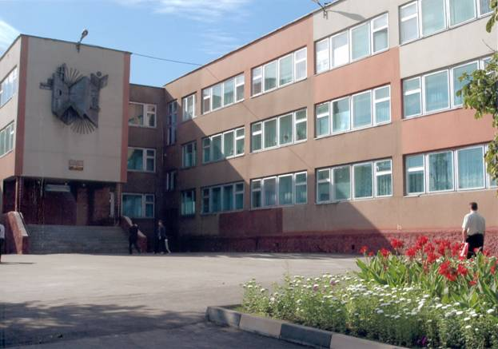
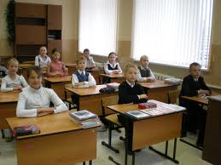
На территории Старооскольского городского округа функционирует 136 образовательных учреждения:
51 общеобразовательная школа,
61 дошкольных образовательных учреждений,
16 учреждения дополнительного образования детей,
8 прочих учреждений образования
Расходы Старооскольского городского округа на образование в расчете на 1 жителя Старооскольского городского округа в 2018 году составят
12 295,6 руб.

Slide 39
Расходы бюджета Старооскольского городского округа в 2017 году и на плановый период 2018-2019 годов на культуру
2017 год -
314 406 тыс. руб.
2018 год -
370 525 тыс. руб.
2019 год –
373 892 тыс. руб.
2017год - 38 216 тыс. руб.
2018год - 46 814 тыс. руб.
2019год - 46 609 тыс. руб.
Развитие профессионального искусства (Театр для детей и молодежи)
2017год - 2 097 тыс. руб.
2018год - 1 518 тыс. руб.
2019год - 1 518 тыс. руб.
Проведение ремонтных работ зданий и сооружений муниципальных учреждений культуры
2017год - 190 422 тыс. руб.
2018год - 220 420 тыс. руб.
2019год - 224 310 тыс. руб.
Реализация культурных проектов муниципальных учреждений культуры, проведение культурно-массовых мероприятий
2017год - 37 310 тыс. руб.
2018год - 48 106 тыс. руб.
2019год - 45 968 тыс. руб.
Организация деятельности муниципальных музеев и зоопарка
2017год - 46 361 тыс. руб.
2018год - 53 667 тыс. руб.
2019год - 55 487 тыс. руб.
Организация библиотечного обслуживания пользователей муниципальных библиотек

Slide 40
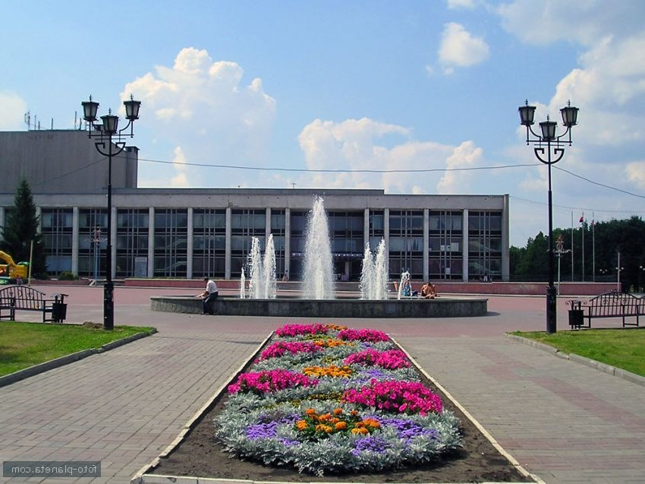
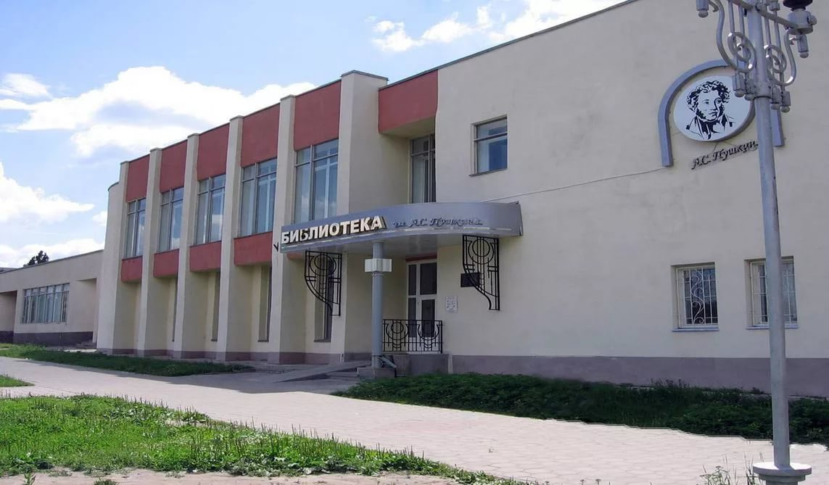
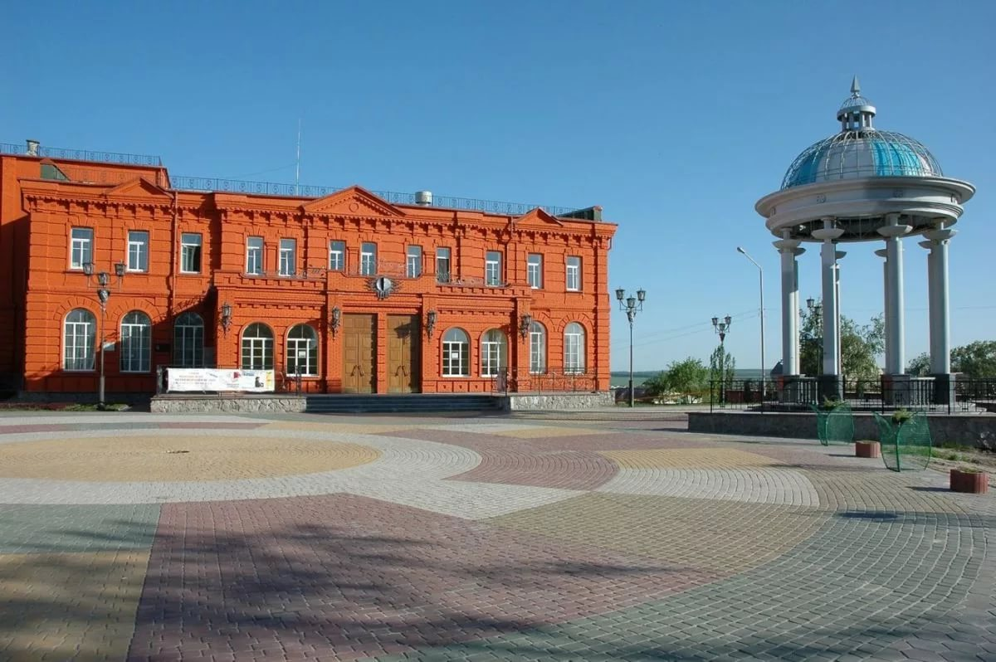
На территории Старооскольского городского округа функционирует:
12 культурно-досуговых учреждений;
1 библиотека (с филиалами);
2 исторических музея и зоопарк;
1 театр для детей и молодежи.
Расходы Старооскольского городского округа на культуру в расчете на 1 жителя Старооскольского городского округа в 2018 году составят 1 261,5 руб.

Slide 41
Расходы бюджета Старооскольского городского округа в 2018 году и на плановый период 2019-2020 годов на социальную политику
2018 год -
1 378 519 тыс. руб.
2019 год -
1 324 322 тыс. руб.
2020 год –
1 363 500 тыс. руб.
2018 год – 15 387 тыс. руб.
2019 год – 15 387 тыс. руб.
2020 год – 15 387 тыс. руб.
Пенсионное обеспечение
2018 год – 924 858 тыс. руб.
2019 год – 942 602 тыс. руб.
2020 год – 975 338 тыс. руб.
Социальное обеспечение населения
2018 год – 319 291 тыс. руб.
2019 год – 245 412 тыс. руб.
2020 год – 249 278 тыс. руб.
Охрана семьи и детства
2018 год – 73 091 тыс. руб.
2019 год – 75 099 тыс. руб.
2020 год - 77 556 тыс. руб.
Социальное обслуживание населения
2018 год – 45 892 тыс. руб.
2019 год – 45 822 тыс. руб.
2020 год – 45 941 тыс. руб.
Другие вопросы в области социальной политики

Slide 42
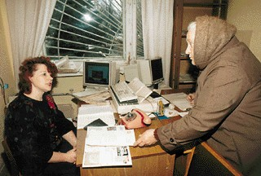
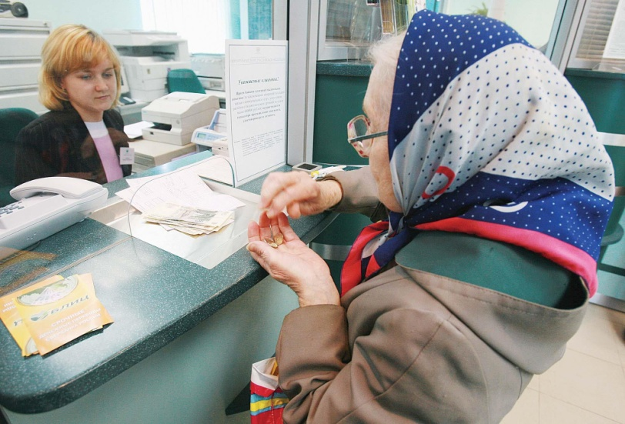
На территории Старооскольского городского округа функционирует:
Муниципальное бюджетное учреждение «Комплексный центр социального обслуживания населения»
Расходы Старооскольского городского округа на социальную политику в расчете на 1 жителя Старооскольского городского округа в 2018 году составят 5 291,33 руб.

Slide 43
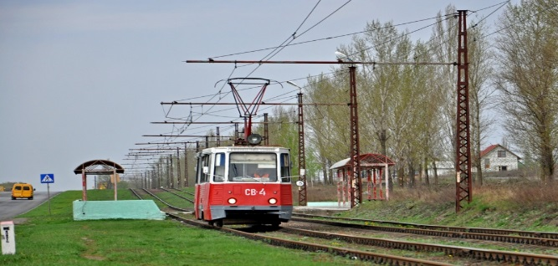
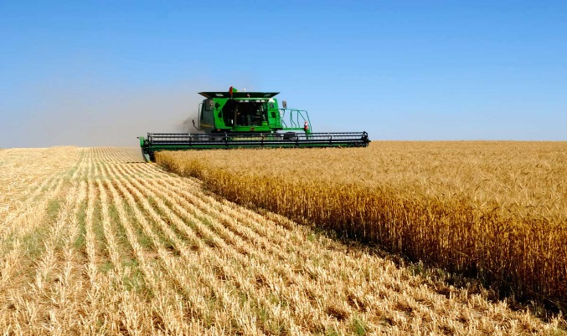
Расходы бюджета Старооскольского городского округа на национальную экономику на 2018 год и на плановый период 2019-2020 годов
Общеэкономические вопросы
2018- 2020 годы – по 460 тыс. руб.
Другие вопросы в области национальной экономики
2018 год – 151 035 тыс. руб.
2019 год – 146 926 тыс. руб.
2020 год – 148 795 тыс. руб.
2018 год – 969 062 тыс. руб.
2019 год – 406 974 тыс. руб.
2020 год – 415 416 тыс. руб.
Транспорт
2018 год – 92 160 тыс. руб.
2019 год – 93 780 тыс. руб.
2020 год – 96 761 тыс. руб.
Связь и информатика
2018 - 2020 годы – по 1 500 тыс. руб.
Сельское хозяйство и рыболовство
2018 – 2020 годы -
по 2 532 тыс. руб.
Лесное хозяйство
2018 год -32 187 тыс. руб.
2019 год -33 174 тыс. руб.
2020 год -34 500 тыс. руб.
Дорожное хозяйство
2018 год–689 188 тыс. руб.
2019 год– 128 602 тыс. руб.
2020 год– 130 868 тыс. руб.

Slide 44
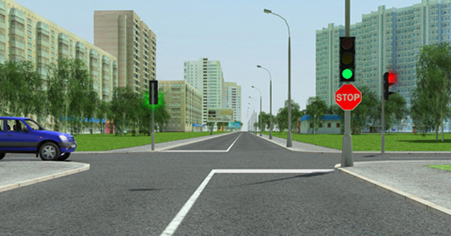
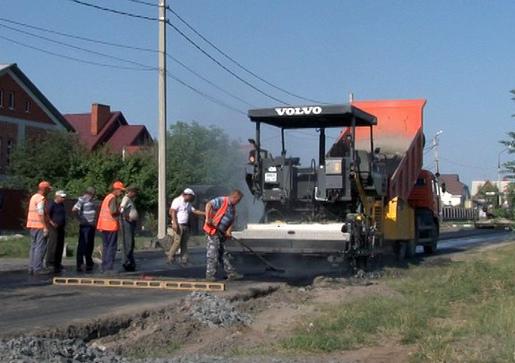
Расходы бюджета Старооскольского городского округа в 2018 году и на плановый период 2019 - 2020 годов на дорожное хозяйство
Работы по обеспечению безопасного дорожного движения (дорожная разметка, содержание светофоров)
2018 год -17 948 тыс. руб.
2019 год – 18 591 тыс. руб.
2020 год – 19 336 тыс. руб.
2018 год – 689 188 тыс. руб.
2019 год – 128 602 тыс. руб.
2020 год – 130 868 тыс. руб.
Строительство и капитальный ремонт автомобильных дорог, проездов, мостов
2018 год – 589 046 тыс. руб.
2019 год – 25 000 тыс. руб.
2020 год – 23 000 тыс. руб.
Содержание и ремонт сети автомобильных дорог общего пользования местного значения в границах городского округа и искусственных сооружений, расположенных на них
2018 год – 82 194 тыс. руб.
2019 год – 85 011 тыс. руб.
2020 год – 88 532 тыс. руб.

Slide 45
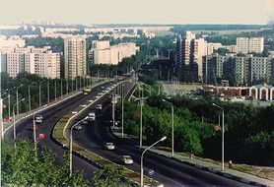
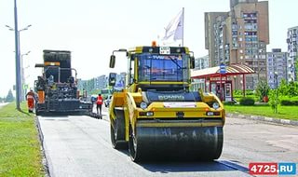
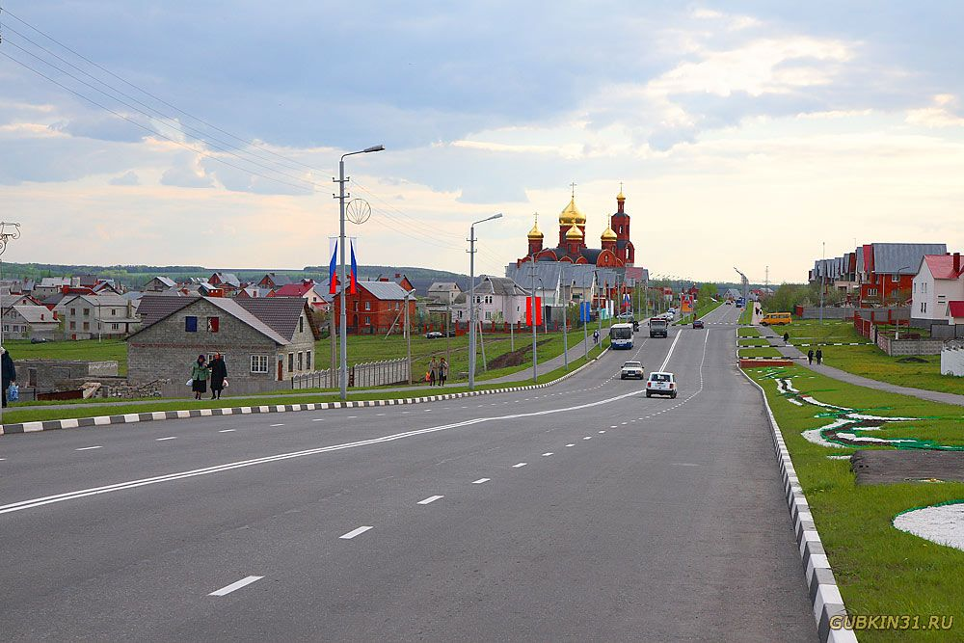
Протяженность автомобильных дорог Старооскольского городского округа по состоянию на 01.01.2018 года составила 1 360,5 км, в том числе с твердым покрытием – 1 059,2 км, из них с усовершенствованным покрытием 1 046,2 км
Расходы Старооскольского городского округа на дорожное хозяйство в расчете на 1 жителя Старооскольского городского округа в 2018 году составят 2 645,39 руб.

Slide 46
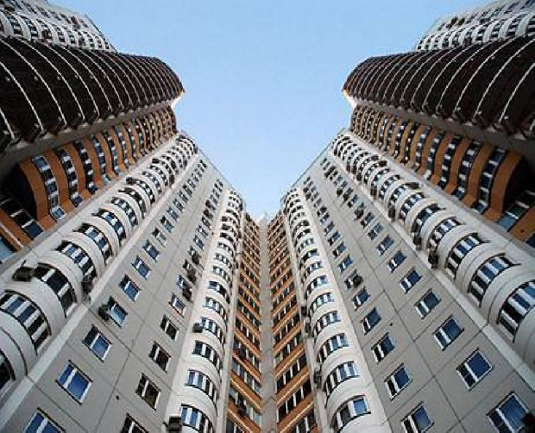
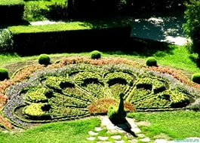
Расходы бюджета Старооскольского городского округа в 2018 году и на плановый период 2019-2020 годов на жилищно-коммунальное хозяйство
2018 год – 463 356 тыс. руб.
2019 год – 444 804 тыс. руб.
2020 год – 373 034 тыс. руб.
Жилищно-коммунальное хозяйство
2018 год – 77 280 тыс. руб.
2019 год – 31 194 тыс. руб.
2020 год – 22 639 тыс. руб.
Благоустройство
2018 год – 362 462 тыс. руб.
2019 год – 389 039 тыс. руб.
2020 год – 324 838 тыс. руб.
Другие вопросы в области жилищно-коммунального хозяйства
2018 год – 23 614 тыс. руб.
2019 год – 24 571 тыс. руб.
2020 год – 25 557 тыс. руб.

Slide 47
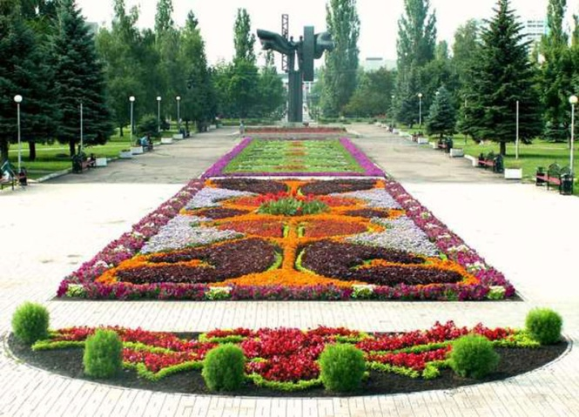
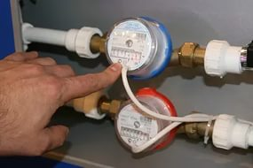
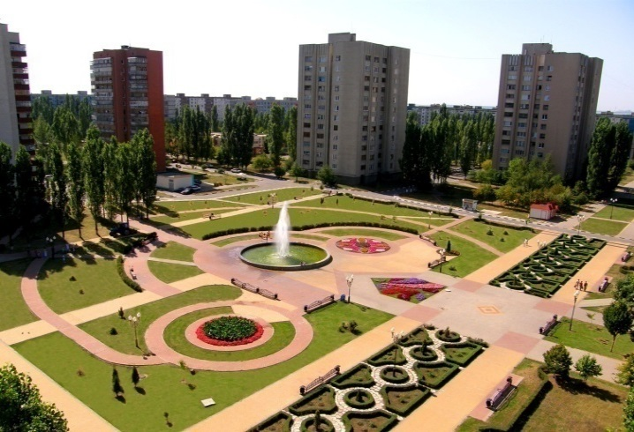
На территории Старооскольского городского округа созданы и функционирую учреждения жилищно-коммунального хозяйства:
МБУ «Зеленстрой»;
МКУ «Управление жизнеобеспечением и развитием Старооскольского городского округа»
Расходы Старооскольского городского округа на жилищно-коммунальное хозяйство в расчете на 1 жителя Старооскольского городского округа в 2018 году составят 1 778,55 руб.

Slide 48
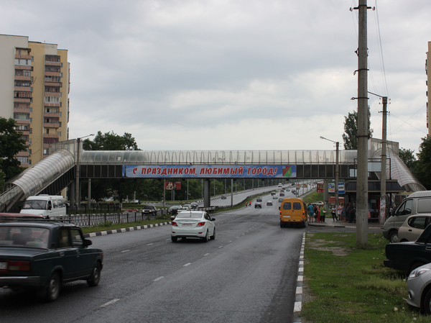
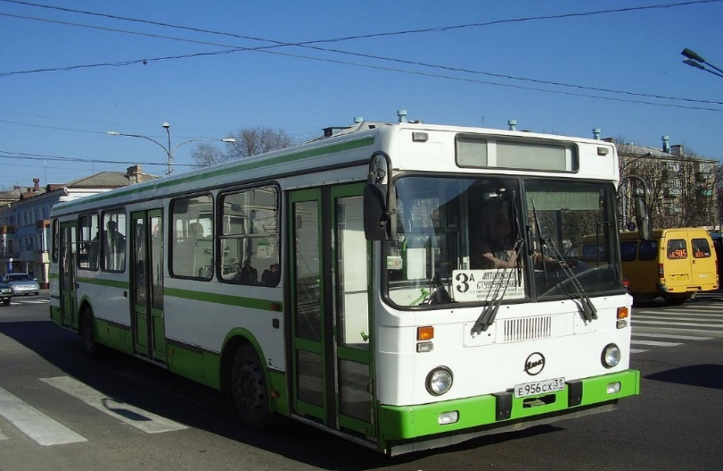
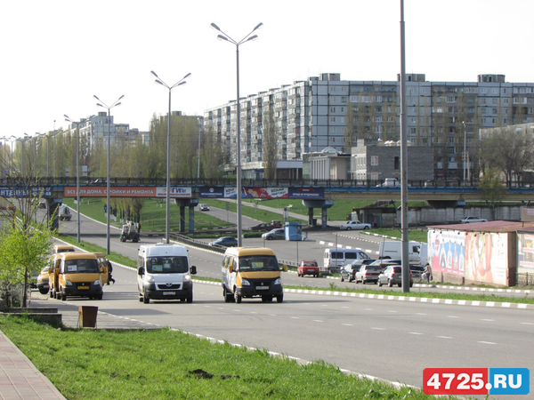
Расходы бюджета Старооскольского городского округа в 2018 году и на плановый период 2019-2020 годов на организацию транспортного обслуживания населения
2018 год – 182 631 тыс. руб.
2019 год – 184 325 тыс. руб.
2020 год – 187 306 тыс. руб.
Предоставление субсидий МБУ «Пассажирское»
2018 год – 92 160 тыс. руб.
2019 год – 93 780 тыс. руб.
2020 год – 96 761 тыс. руб.
Организация проезда льготной категории граждан и пенсионеров в общественном транспорте
2018 год – 90 471 тыс. руб.
2019 год – 90 545 тыс. руб.
2020 год – 90 545 тыс. руб.

Slide 49
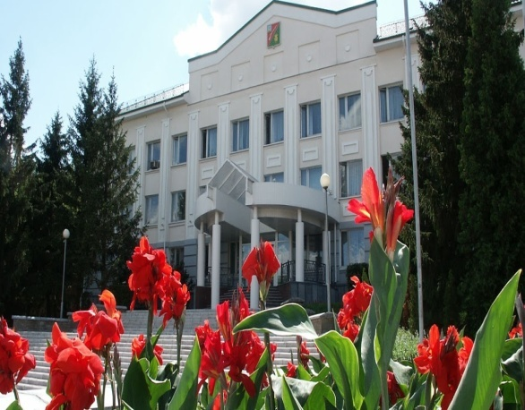
На территории Старооскольского городского округа
функционируют органы местного самоуправления
Численность и расходы Старооскольского городского округа на содержание органов местного самоуправления в 2018 году и на плановый период 2019-2020 годов
 | Штатная численность, ед. | Расходы, тыс. руб. 2018 год | Расходы, тыс. руб. 2019 год | Расходы, тыс. руб. 2020 год
Администрация СГО | 185,0 | 124 538 | 125 738 | 126 928
Совет депутатов СГО | 7,5 | 6 396 | 6 457 | 6 602
Контрольно-счетная палата | 6,75 | 6 024 | 6 085 | 6 326
Избирательная комиссия СГО | 9,0 | 6 531 | 6 685 | 6 940
Департамент финансов и бюджетной политики | 49,0 | 38 903 | 32 956 | 34 028
Департамент имущественных и земельных отношений | 28,0 | 17 850 | 19 518 | 20 234
Управление ЗАГС | 30,0 | 10 690 | 10 793 | 9 617
Управление по делам молодежи | 10,25 | 6 199 | 6 396 | 6 655
Управление образования | 20,0 | 11 626 | 12 034 | 12 503
Управление культуры | 10,0 | 6 467 | 6 395 | 6 855
Управление по физической культуре и спорту | 14,25 | 7 772 | 7 852 | 8 155
Управление социальной защиты населения | 91,5 | 41 989 | 41 919 | 42 038
Управления сельских территорий | 84 | 49 622 | 49 263 | 49 821
Всего | 545,25 | 334 607 | 332 090 | 336 701

Slide 50
Программа муниципальных внутренних заимствований Старооскольского городского округа в 2018-2020 годах
№ п/п | Виды заимствований | Сумма 2018 года, тыс.руб. | Сумма 2019 года, тыс.руб. | Сумма 2020 года, тыс.руб.
1 | Кредиты кредитных организаций в валюте Российской Федерации | 253 041 | 368 642 | 353 611
 | Получение кредитов от кредитных организаций бюджетом Старооскольского городского округа | 246 959 | 668 642 | 353 611
 | Погашение бюджетами городских округов кредитов от кредитных организаций в валюте Российской Федерации | -500 000 | -300 000 | 0
2 | Бюджетные кредиты от других бюджетов бюджетной системы Российской Федерации в валюте Российской Федерации | 500 000 | -167 000 | -167 000
 | Получение кредитов от других бюджетов бюджетной системы Российской Федерации бюджетом Старооскольского городского округа в валюте Российской Федерации | 736 800
 | Погашение бюджетом Старооскольского городского округа кредитов от других бюджетов бюджетной системы Российской Федерации в валюте Российской Федерации | - 236 800 | -167 000 | -167 000
3 | Общий объем муниципальных внутренних заимствований Старооскольского городского округа, направленных на погашение дефицита бюджета | 246 959 | 201 642 | 186 611
По разделу «Обслуживание государственного и муниципального долга» в 2018 году запланировано 34 200 тыс. руб., в 2019 году – 27 136 тыс. руб., в 2020 году – 27 136 тыс. руб.

Slide 51
Благодарим за внимание!

